Slide 2
Tierschutz beim Arbeiten mit Versuchstieren
Aktuelles - aktuelle Tierzahlen IBIO
Arbeiten mit Versuchstieren:
Tierversuchsantrag / Genehmigung / Anzeige
Wer darf was?
Töten: Wer und Wie
Belastungseinschätzungen
Fortbildung / Weiterbildung
04.04.2023

Slide 3
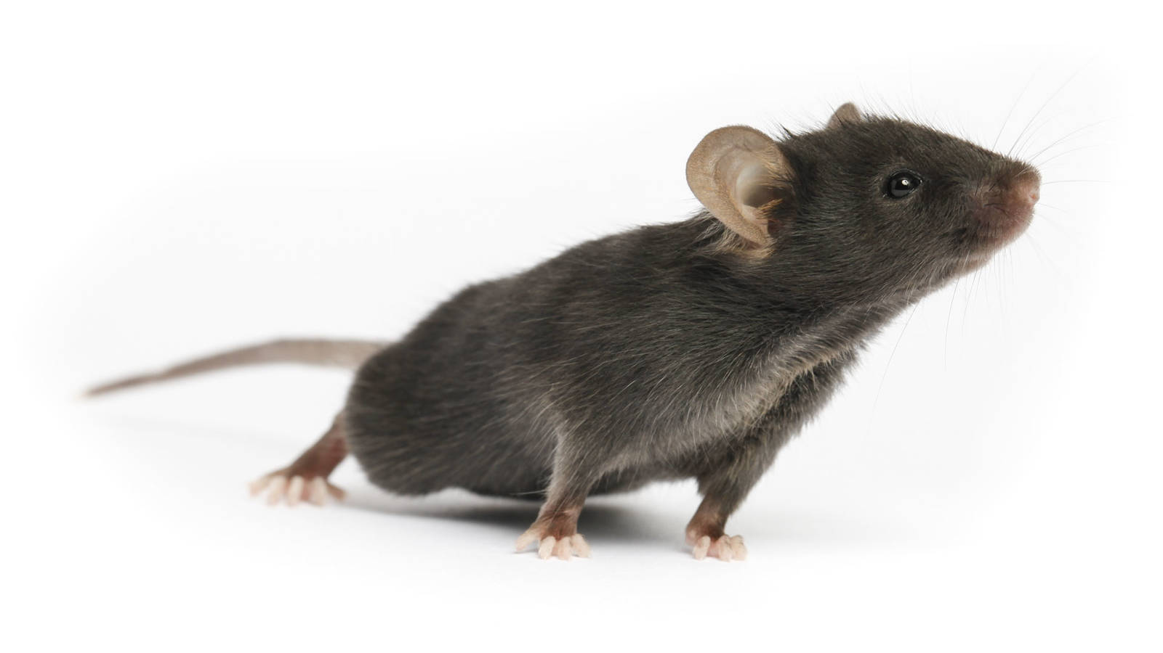
aktuelle Tierzahlen
Stamm | Aktuelle Tierzahl
B6NTac | 139
B6-mtAKR | 45
B6-mtNOD | 170
B6-mtALR | 42
B6-mt129.S1 | 23
B6-mtAJ | 31
B6-mtBPL | 112
B6-mtFVB | 6
RAGE^{-/-} | 60
RAGE x YFP | 100
→ neue Bedarfsmeldung für die Tiere in der Zucht für den Zeitraum Juli – Dezember 2023 bis Ende April!
→ Ab 2024 jährliche Bedarfsmeldung

Slide 4
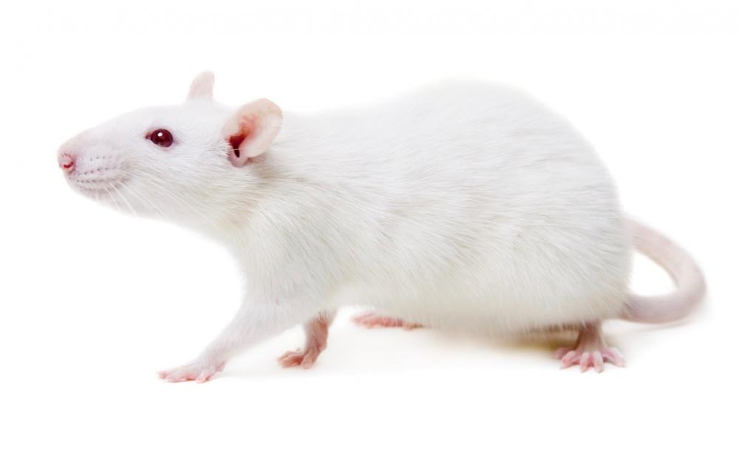
aktuelle Tierzahlen
LEW.1AR1: 6 Tiere
LEW.1AR1-iddm: 13 Tiere
LEW.1AR1-iddm X 1AR1: 13 Tiere
BN/Crl: 21 Tiere

Slide 5
Arbeiten mit Versuchstieren
Tierversuchsantrag / Genehmigung / Anzeige

Slide 6
Arbeiten mit Versuchstieren
Rechtliche Grundlagen
EU-Richtlinie 2010/63/EU
20.10.2010
Tierschutzgesetz
24.07.1972, geändert 10.08.2021
Tierschutz-Versuchstierverordnung
01.08.2013, geändert 11.08.2021
Versuchstiermeldeverordnung
12.12.2013, geändert 11.08.2021
Antragspflicht
Genehmigungspflicht
Aufzeichnungspflicht
(Aufbewahrung 5 Jahre nach Abschluss)
Meldepflicht
2022: 620 Mäuse & 161 Ratten
Bewertungspflicht

Slide 8
Arbeiten mit Versuchstieren
Wann brauchen wir einen Tierversuchsantrag?
Tierversuche im Sinne dieses Gesetzes (TierSchG) sind Eingriffe oder Behandlungen zu Versuchszwecken
1. an Tieren, wenn sie mit Schmerzen, Leiden oder Schäden für diese Tiere verbunden sein können,
2. an Tieren, die dazu führen können, dass Tiere geboren werden oder schlüpfen, die Schmerzen, Leiden oder Schäden erleiden, oder
3. am Erbgut von Tieren, wenn sie mit Schmerzen, Leiden oder Schäden für die erbgutveränderten Tiere oder deren Trägertiere verbunden sein können.
Als Tierversuche gelten auch Eingriffe oder Behandlungen, die nicht Versuchszwecken dienen, und
1. die zur Herstellung, Gewinnung, Aufbewahrung oder Vermehrung von Stoffen, Produkten oder Organismen vorgenommen werden,
2. durch die Organe oder Gewebe ganz oder teilweise entnommen werden, um zu wissenschaftlichen Zwecken
a) die Organe oder Gewebe zu transplantieren,
b) Kulturen anzulegen oder
c) isolierte Organe, Gewebe oder Zellen zu untersuchen,
oder
3. die zu Aus-, Fort- oder Weiterbildungszwecken vorgenommen werden,
soweit eine der in Satz 1 Nummer 1 bis 3 genannten Voraussetzungen vorliegt.

Slide 9
Arbeiten mit Versuchstieren
Nicht als Tierversuch gilt
1. das Töten eines Tieres, soweit das Töten ausschließlich dazu erfolgt, die Organe oder Gewebe des Tieres zu wissenschaftlichen Zwecken zu verwenden,
2. ein Eingriff oder eine Behandlung an einem Nutztier, der oder die
a) in einem Haltungsbetrieb im Rahmen der landwirtschaftlichen Tätigkeit vorgenommen wird und
b) nicht zu wissenschaftlichen Zwecken erfolgt, oder
3. eine veterinärmedizinische klinische Prüfung, die für die Zulassung eines Tierarzneimittels verlangt wird.

Slide 10
Arbeiten mit Versuchstieren
Wann genügt ein vereinfachtes Genehmigungsverfahren?
Die Erteilung der Genehmigung erfolgt in einem vereinfachten Genehmigungsverfahren, wenn es sich bei dem Versuchsvorhaben nach § 8 Absatz 1 Satz 1 um ein Vorhaben handelt,
1. das ausschließlich Tierversuche zum Gegenstand hat, deren Durchführung ausdrücklich
a) durch Gesetz oder Rechtsverordnung, durch das Arzneibuch oder durch unmittelbar geltenden Rechtsakt der Europäischen Gemeinschaft oder der Europäischen Union vorgeschrieben ist,
b) in einer von der Bundesregierung oder einem Bundesministerium erlassenen allgemeinen Verwaltungsvorschrift vorgesehen ist oder
c) auf Grund eines Gesetzes oder einer Rechtsverordnung oder eines unmittelbar anwendbaren Rechtsaktes der Europäischen Gemeinschaft oder der Europäischen Union behördlich oder gerichtlich angeordnet oder im Einzelfall als Voraussetzung für eine behördliche Entscheidung gefordert wird,
2. das ausschließlich Tierversuche zum Gegenstand hat, die als Impfungen, Blutentnahmen oder sonstige diagnostische Maßnahmen nach bereits erprobten Verfahren an Tieren vorgenommen werden und
a) der Erkennung von Krankheiten, Leiden, Körperschäden oder körperlichen Beschwerden bei Menschen oder Tieren oder
b) der Prüfung von Seren, Blutzubereitungen, Impfstoffen, Antigenen oder Testallergenen im Rahmen von Zulassungsverfahren oder Chargenprüfungen
dienen, oder
3. das ausschließlich Tierversuche nach § 7 Absatz 2 Satz 2 Nummer 1 oder 2 zum Gegenstand hat, die nach bereits erprobten Verfahren
a) zur Herstellung, Gewinnung, Aufbewahrung oder Vermehrung von Stoffen, Produkten oder Organismen oder
b) zu diagnostischen Zwecken
vorgenommen werden.

Slide 12
Arbeiten mit Versuchstieren
Rechte und Pflichten der am Tierversuch beteiligten Personen

Slide 13
Arbeiten mit Versuchstieren
Rechte und Pflichten der am Tierversuch beteiligten Personen
Behörde
(LALLF)
Tierversuchs-
kommision)
Antragstellerin
Tierhaus-
leitung
Inhaber:innen
Haltungs- und
Zuchterlaubnis
Tierschutz
beauftragte
Tierschutz-
ausschuss

Slide 14
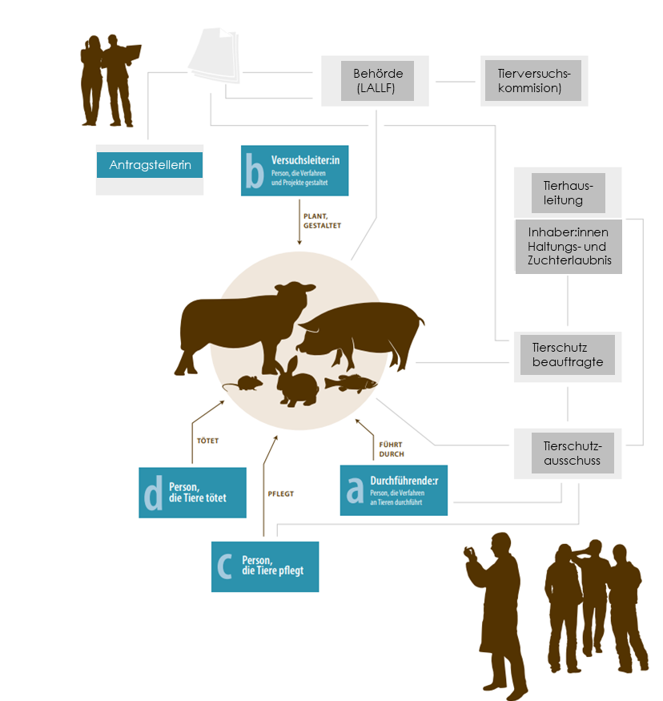
Arbeiten mit Versuchstieren
Rechte und Pflichten der am Tierversuch beteiligten Personen
Personen der EU-Kategorie b
Versuchsleiter und Stellvertreter und Versuchsplaner
gehobene Ansprüche an die fachliche Qualifikation
abgeschlossenes naturwissenschaftliches Studium
Nachweis der Sachkunde (früher FELASA C)
3 Jahre versuchstierkundliche Erfahrung, tierspezifisch
Zuverlässigkeit
volle Verantwortung für die rechtskonforme Durchführung der Vorhaben
Entscheidungsträger für alle den Versuch betreffenden Fragen
volle Verantwortung für das eigene Handeln und das Handeln
aller Beteiligten
b
Versuchstierleiter
Person, die Verfahren
und Projekte gestaltet
plant und
gestaltet

Slide 15
Arbeiten mit Versuchstieren
Rechte und Pflichten der am Tierversuch beteiligten Personen
Personen der EU-Kategorie a, c, d
fachliche Qualifikation
Nachweis der Sachkunde (früher FELASA B)
tierexperimentelle Kompetenz durch berufliche Erfahrung (muss durch Behörde genehmigt werden)
Arbeit unter Anleitung / unter Aufsicht
selbständige Durchführung von Teilaspekten der Eingriffe / Behandlungen
Verantwortung für das eigene Handeln

Slide 16
Arbeiten mit Versuchstieren

Slide 17
Arbeiten mit Versuchstieren
Wann ist das Töten eines Versuchstieres zulässig?
Gründe müssen vernünftig und vereinbar mit dem TierSchG und der TierSchVerV sein:
Erlösen von Schmerzen und Leiden
Organentnahme
Kriterien zur Auswahl einer geeigneten, tierschutzgerechten Tötungsmethode

Slide 18
Arbeiten mit Versuchstieren
Anforderungen an die Tötung von Wirbeltieren (§2 TierSchVersV)
In § 1 Absatz 1 bezeichnete Wirbeltiere und Kopffüßer dürfen nur
(1) in Räumlichkeiten einer Einrichtung oder eines Betriebes im Sinne §1Absatz 1
(genehmigte Versuchstierhaltung)
(2) von einer Person, die die Anforderungen nach Anlage 1 Abschnitt 2 erfüllt, und
(qualifiziertes/geschultes Personal)
(3) Unter Betäubung oder sonst nur unter größtmöglicher Vermeidung von Schmerzen
und Leiden
(unter Betäubung, ohne Schmerzen und Leiden)
getötet werden.

Slide 19
TierSchVersV Anlage 1 Abschnitt 2 TierSchVersV
Töten von Tieren
1. Geltende Rechtsvorschriften zum Töten von Tieren zu wissenschaftlichen Zwecken oder von Tieren, die dazu bestimmt sind, in Tierversuchen verwendet zu werden.
2. Ethik in Bezug auf die Beziehung zwischen Mensch und Tier, intrinsischer Wert des Lebens und Argumente für und gegen die Verwendung von Tieren zu wissenschaftlichen Zwecken.
3. Grundlagen der Biologie und angemessene artspezifische Biologie in Bezug auf Anatomie und physiologische Merkmale.
4. Grundkenntnisse des Verhaltens der Tiere.
5. Grundkenntnisse der Physik und Chemie, soweit diese für die betreffenden Tötungsverfahren notwendig sind.
6. Eignung und Kapazität der jeweiligen Tötungsverfahren.
7. Betäubung, schmerzlindernde Methoden und Töten einschließlich der Verfahren, die für die Tiere die geringste Belastung bedeuten.
8. Gegebenenfalls artspezifische Handhabungsmethoden.
9. Ordnungsgemäße Durchführung der Tötung und gegebenenfalls vorhergehende Betäubung der Tiere unter Zufügung geringstmöglicher Schmerzen oder Leiden.
10. Wartung der für die Tötung und gegebenenfalls vorhergehende Betäubung notwendigen Geräte oder Anlagen.
11. Erkennen artspezifischer Schmerzen und Leiden der am häufigsten für Tierversuche verwendeten Arten.
12. Anforderungen des Prinzips der Unerlässlichkeit nach § 7 Absatz 1 Satz 2 und 3 sowie § 7a Absatz 2 Nummer 2, 4 und 5 des Tierschutzgesetzes.

Slide 20
Arbeiten mit Versuchstieren
Tötungsverfahren
Hierbei ist immer die am wenigsten belastende Methode zu wählen, soweit dieses mit dem Versuchszweck vereinbar ist.

Slide 21
Arbeiten mit Versuchstieren
Zervikale Dislokation
für Nagetiere bis 150 g (bei schwereren Tieren vorherige Sedierung empfohlen)
Durchführung: schnell und vollständig
Kohlendioxidexposition
wichtig schrittweise befüllen der Kammer
10-30 % Kammervolumen pro Minute: T2 (5,5 l)→ 1 l/min; T3 (14 l) → 2,8 l/min
keine vorgefluteten Kammern verwenden
nicht geeignet für Föten und Neugeborene
Inhalation von Inhalationsanästhetika
schrittweise Einleiten des Gases
dauert sehr lange – möglich Kombination mit zweiter Tötungsmethode
Überdosis an Betäubungsmitteln
- für Nagetiere häufig Pentobarbital (sedierende, hypnotische und narkotische Wirkung)
Applikation am besten intravenös, aber auch intraperitoneal möglich (Dosierung: Euthadorm
400 mg/ml 1 ml je 0,5-1 kg KGW
- T61 nicht empfohlen für Nagetiere, da Muskelrelaxierende Wirkung häufig vor narkotisierender
Wirkung eintritt

Slide 22
Arbeiten mit Versuchstieren

